Slide 1
Java Lecture Web
Saint Petersburg, 2011

Slide 2
History
HTTP был предложен в марте 1991 года Тимом Бернерсом-Ли, как механизм для доступа к документам в Интернете и облегчения навигации посредством использования гипертекста. Самая ранняя версия протокола HTTP/0.9 была впервые опубликована в январе 1992 г. (хотя реализация датируется 1990 годом). Спецификация протокола привела к упорядочению правил взаимодействия между клиентами и серверами HTTP, а также чёткому разделению функций между этими двумя компонентами. Были задокументированы основные синтаксические и семантические положения.

Slide 3
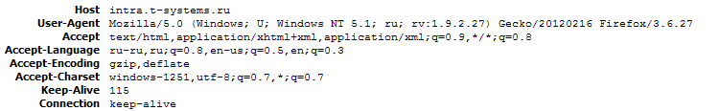
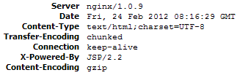
HTTP
HTTP — протокол прикладного уровня передачи данных. Основой HTTP является технология «клиент-сервер» . Протокол без поддержки состояния.
Заголовок запроса:
Заголовок ответа:

Slide 4
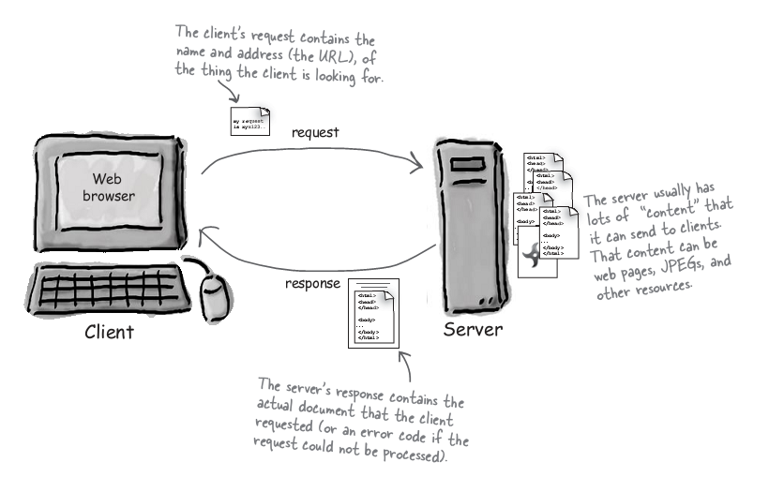
Web Server

Slide 5
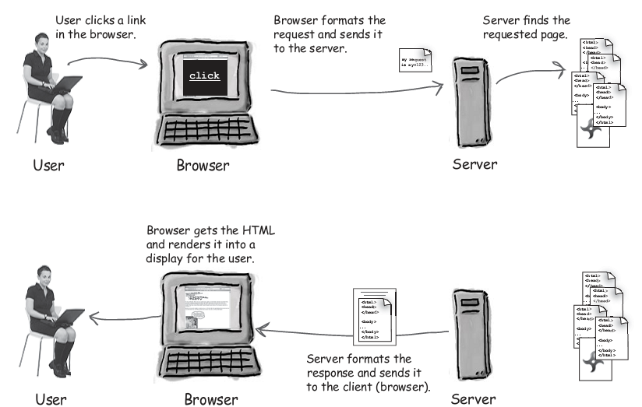
Web Client

Slide 6
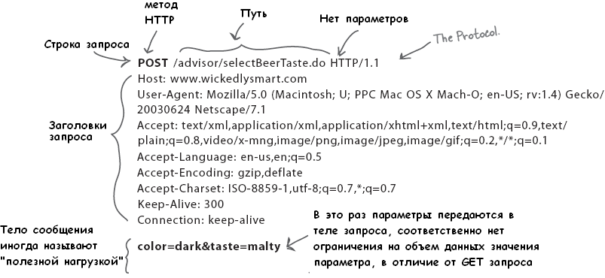
Request

Slide 7
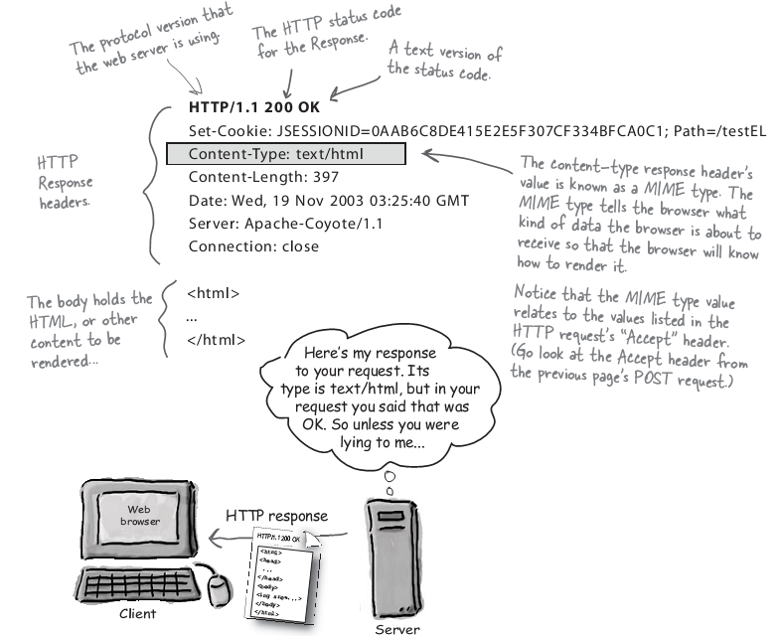
Response

Slide 8
HTTP Методы
GET используется для запроса содержимого указанного ресурса. Клиент может передавать параметры выполнения запроса в URI целевого ресурса после символа «?»
POST метод передачи данных на сервер, в котором дополнительные данные запроса (строка "param1=1&param2=2") передаются в теле запроса.
HEAD по действию практически идентичен методу GET с одним отличием - в ответе на метод HEAD сервер выдаёт только HTTP заголовок, не выдавая содержимого документа.
PUT по действию идентичен методу POST, но как и HEAD выдаёт только заголовок HTTP.
OPTIONS выдаёт все HTTP методы, которые сервер может обработать по указанному пути.
DELETE указывает серверу, чтобы он предпринял попытку к удалению документа.
TRACE с помощью метода можно получить путь запроса до сервера, список узловых точек, путь через прокси-сервера.
CONNECT возвращает есть ли связь с сервером и поддерживает ли сервер HTTP протокол.

Slide 9
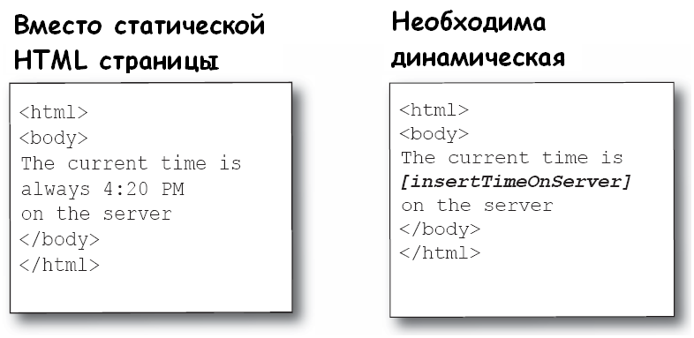
Go ahead…

Slide 10
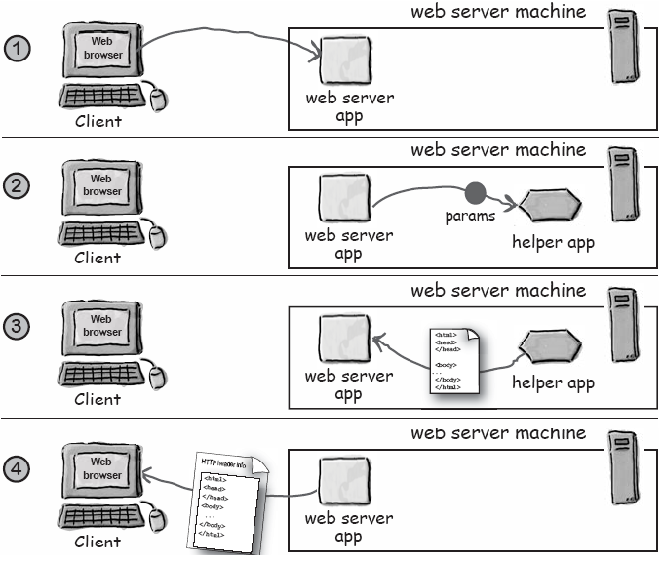
Dynamic generation of web-pages

